Slide 1


TRƯỜNG THCS LONG BIÊN
BÀI GIẢNG ĐIỆN TỬ MÔN NGỮ VĂN 7
BÀI 7. TIẾT 90. MẸ VÀ QUẢ
GV: Tô Thị Kim Thoa
Tổ Xã hội

Slide 2

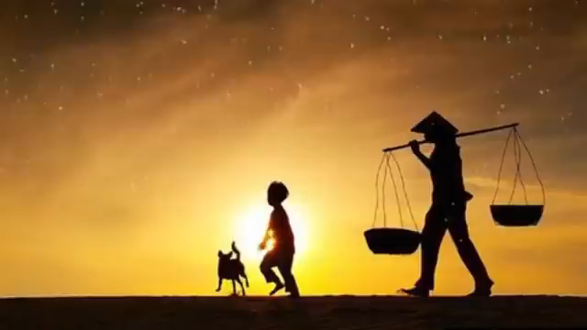
KHỞI ĐỘNG

Slide 3


I. Đọc – tìm hiểu chung
Thảo luận cặp đôi

Slide 4
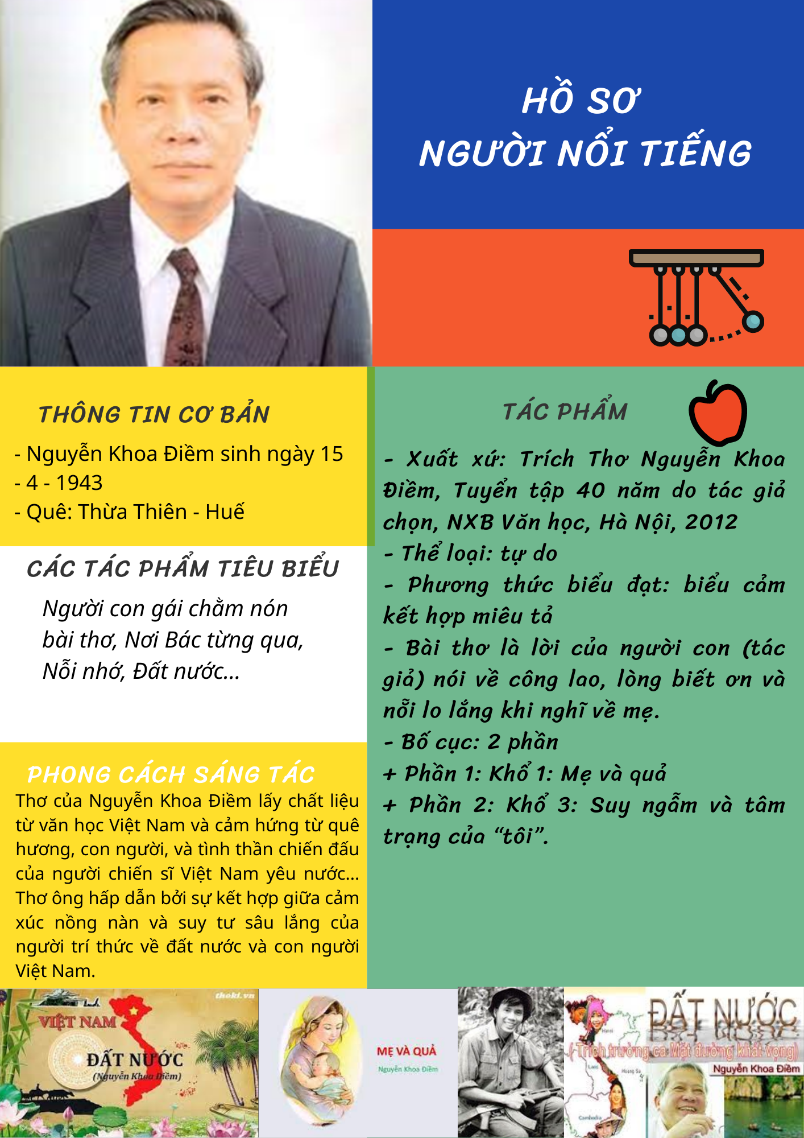
I. Đọc – tìm hiểu chung
Thảo luận cặp đôi

Slide 5
II. Khám phá văn bản
Thảo luận cặp đôi
Thời gian: 3 phút
Nội dung: Nhan đề văn bản gợi cho em suy nghĩ gì?
Nhan đề
Mẹ: Gợi hình dáng thân thương, người thân yêu nhất trong cuộc đời ta.
Quả: Vừa là quả thực, những lại hoa trái tay mẹ vun trồng vừa mang ý nghĩa biểu tượng cho những thành quả mẹ gặt hái được từ sự tần tảo, lam lũ, hi sinh.
=> Mẹ và những loài hoa trái mẹ vun trồng, những thành quả cuộc đời mẹ. Trong đó có cả con.

Slide 6
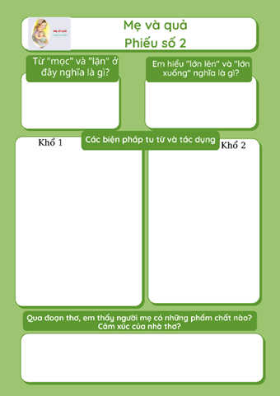
Thảo luận nhóm 4 HS
Thời gian: 4 phút

Slide 7
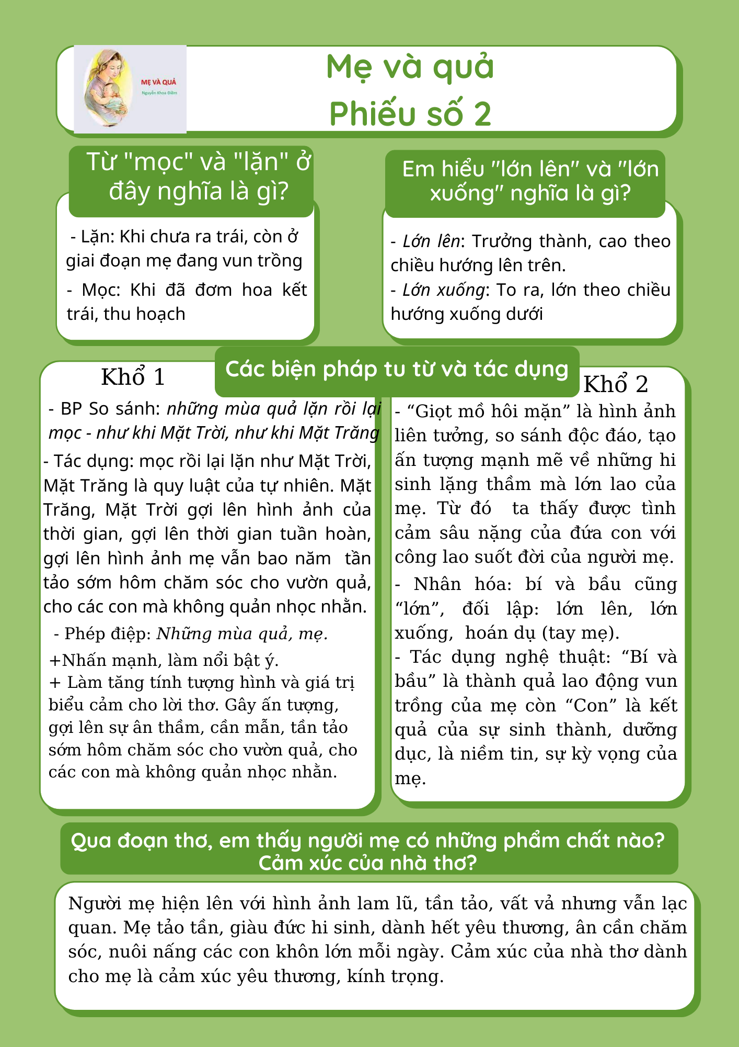

Slide 8

LUYỆN TẬP

Slide 9

VẬN DỤNG
? Viết một đoạn văn nêu cảm nghĩ của em về hai khổ thơ đầu của bài thơ “Mẹ và quả”

Slide 10

Tạm biệt
Chúc các em học tốt!

